Slide 1




Bài 9:
LUYỆN TẬP CHUNG

Slide 2
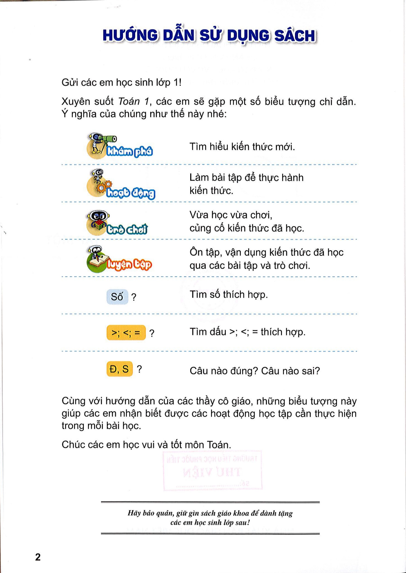
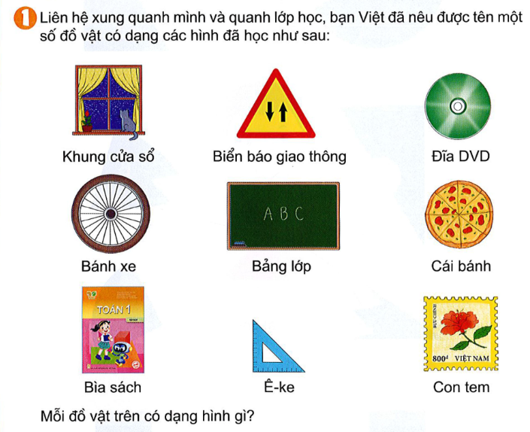

Slide 3











Hình tam giác
Hình vuông
Hình tròn
Hình chữ nhật

Slide 4



Slide 5
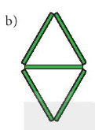


Slide 6
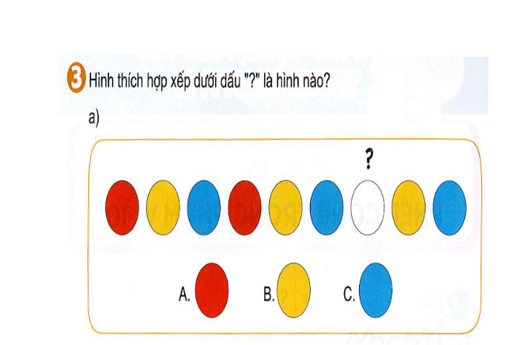

Slide 7

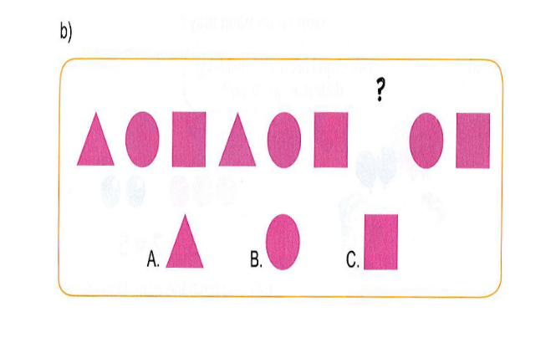

Slide 8
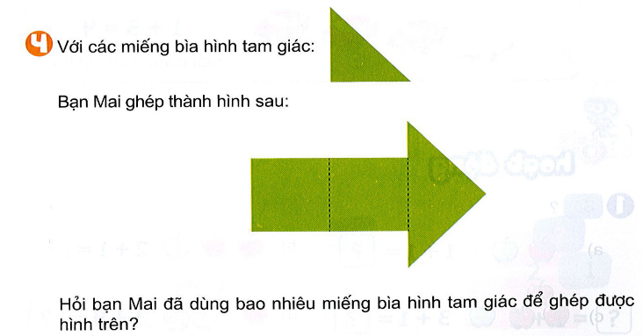
Bạn Mai đã dùng 6 miếng bìa hình tam giác.

